Slide 1
COVID-19
Команда:
You shall not pass
Участники:
Сергей Алёхин
Илья Калинин
Горшков Иван
BEAT COVID-19

Slide 2
Описание игры
Игра состоит из локаций Москвы, где на данный момент COVID-19 максимально распространен. Игра подразумевает прохождение каждой локации. Главный игрок – врач, который бежит по городу и уклоняется от вирусов, собирая антитела, на которые он защищается и покупает экипировку. Экипировка уменьшает воздействие вируса. В конце каждой локации врач добегает до пациента и вылеживает его. Кроме прохождения всей карты, необходимо собрать частичку вакцины, только после этого миссия считается пройдённой.

Slide 3
Игровой процесс
Игрок ходит по карте может собирать антитела, На его пути попадаются развилки, он может пойти по любой, для перемещения можно использовать транспорт. Где-то на карте спрятана вакцина, ее надо найти. При встрече с врагом происходит сражение, игрок может выстрелить или уклонится.
Собери полностью вакцину и спаси Россию!

Slide 4
ВРАГИ
Полиция
Доставщик еды (Яндекс Еда)
Нарушители самоизоляции
Вирус

Slide 5

Полиция
Выпускает n количество вируса, игрок должен попасть в них или вирус нанесёт урон по нему. После этого произойдет разговор с ним или проходишь дальше, или возвращаешься назад уже с сохранившимся иммунитетом.
Удачи врачу!

Slide 6
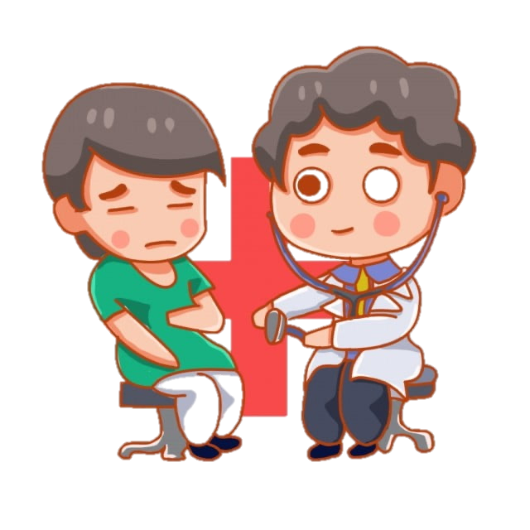
Нарушители самоизоляции
Выпускает n количество вируса, игрок должен попасть в него или вирус нанесёт урон по тебе.

Slide 7

Доставщик еды
У него такие же функции, что и нарушителя самоизоляции, но выпускаемые вирусы приносят меньше урона нежели чем у нарушителя самоизоляции.

Slide 8
Вирус
Летит одиночный вирус. Так же игрок должен в него попасть. Однако урон мощнее предыдущих. Будь аккуратнее!!!

Slide 9
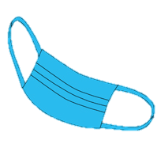
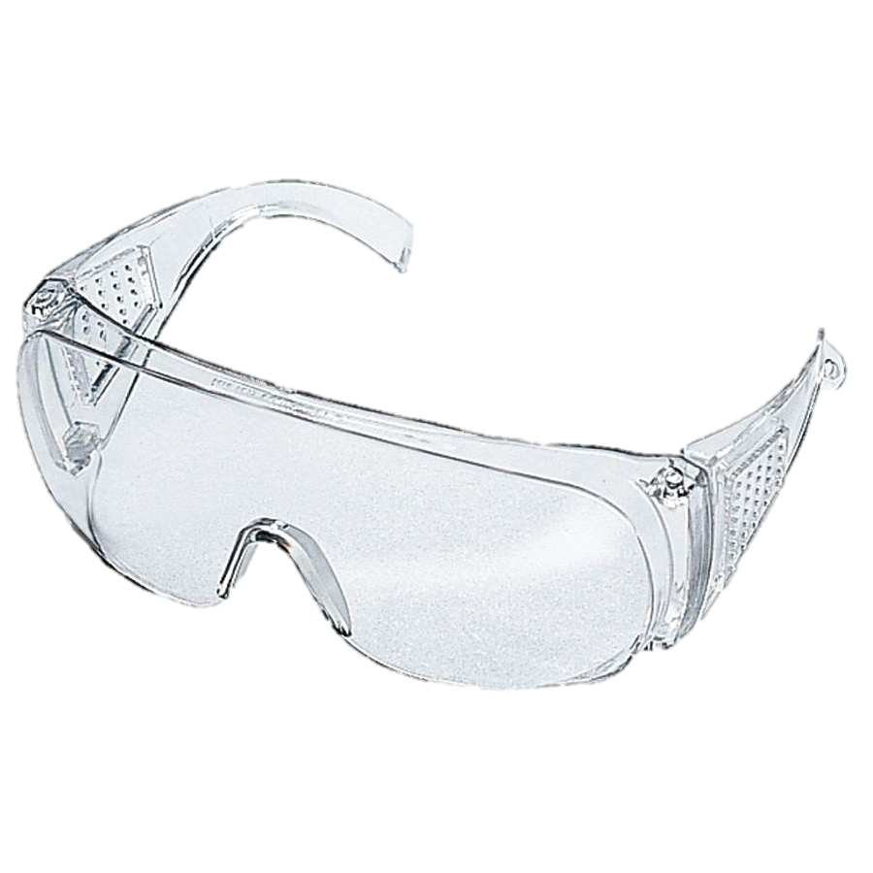
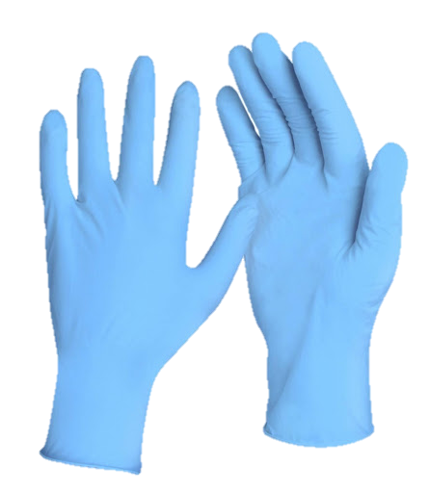
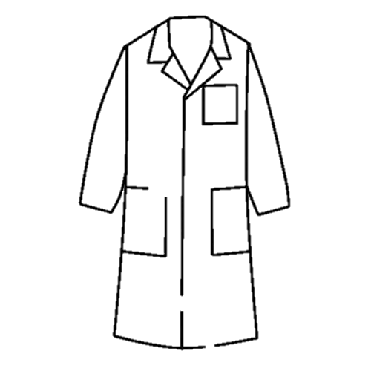
Экипировка
Маска
Резиновые перчатки
очки
Халат

Slide 10
Экипировка
Всю экипировку можно прокачать до 3 уровня. Экипировка уменьшает урон от вируса по иммунитету. Защита покупается за антитела.

Slide 11

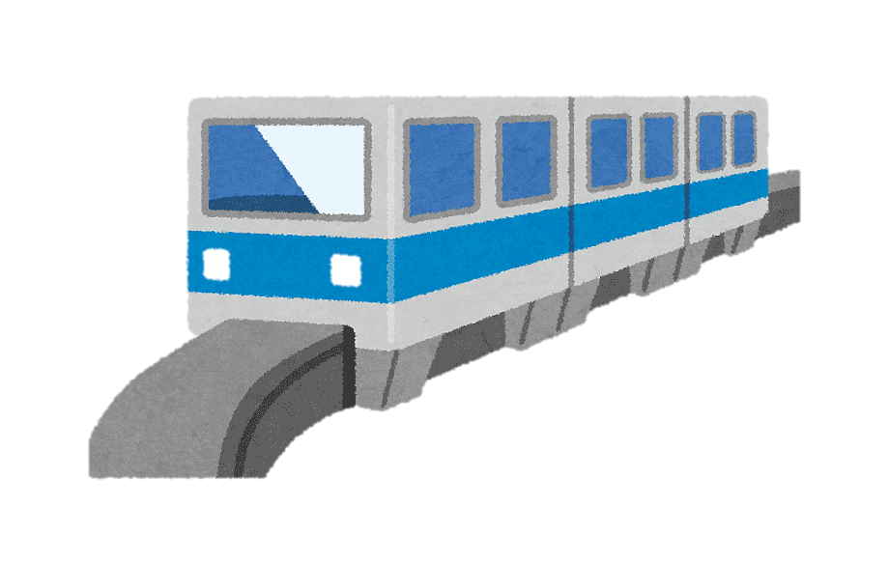

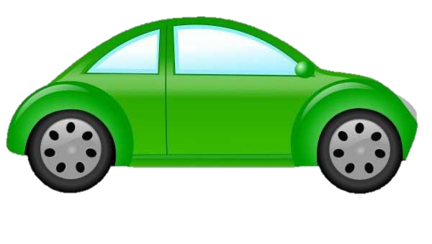
ТРАНСПОРТ
МЕТРО
МАШИНА
МОНОРЕЛЬС
АВТОБУС
Транспорт сократит ваш путь, но может еще сократить вашу жизнь!

Slide 12
Транспорт
Метро – когда человек спускается в метро он садится в вагон и едет до следующей станции, на которой он может выйти, либо поехать дальше. В метро много врагов и иммунитет постоянно уменьшается.
Автобус – аналогично метро, только на поверхности.
Автомобиль – когда человек садится в машину, то он не может подхватить вирус, но у машины ограниченный запас хода.
Монорельс – аналогично машине, только над поверхностью

Slide 13
Дополнительные функции
Сохранение игры
Загрузка игры
Актуальное число больных
Настройка аудио

Slide 14
Этапы разработки
1 неделя – разработка механики игры (физика игрока, врагов, взаимодействие между ними);
2 неделя – спавн игроков, разработать локацию, анимация;
3 неделя – доделать все локации, первичный дизайн, сохранение игры, загрузка игры, сбор антител и сбор вакцины;
4 неделя – доработка игры, сохранение антител, улучшение дизайна, звуковые эффекты.

Slide 15
Прикольно было бы сделать
Вакцинометр - Прибор, который показывает куда на какую развилку надо свернуть чтобы найти вакцину.

Slide 16
Прикольно было бы сделать
Различные бонусы, такие как невидимость, неуязвимость и т.д.

Slide 17
Прикольно было бы сделать
Кастомизация персонажа

Slide 18
ЧЕГО Мы добились на данный момент?
Персонаж передвигается по карте
Работает коллизия
Загрузка карты
Вакцины отображаются и собираются

Slide 19
Антитела отображаются и собираются
Игрок умеет стрелять
Враг умеет стрелять
Смерть Игрока и врага
Игрок носит экипировку

Slide 20
Первичный интерфейс игры
Переключение между миссиями
Анимация игрока, врага, Пуль
Вывод надписей о состоянии игры
Проработана логика прохождения миссии

Slide 21
Создана UML диаграмма классов
Отображение персонажа по центру экрана и автоскролинг карты
Начато создание сохранений результатов
Найден дизайнер. Надеемся, что не сольется))))000)))

Slide 22
Что мы сделали
Сохранение и загрузка игры
Добавлен первичный транспорт
Добавлены 2 разных типов транспорта
Добавлен инвентарь
Начата работа над магазином экипировки

Slide 23
На следующей неделе
Закончить магазин
Поставить правильные анимации на всех персонажей
Поправить дизайн меню
Исправить мелкие ошибки

Slide 24
демонстрация

